Slide 1

课题1:半导体二极管
及其基本电路
对应教材章节内容:
14.1 半导体的导电特性
14.2 PN结及其单向导电性
14.3 二极管
14.4 稳压二极管

Slide 2
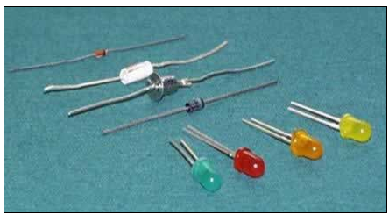

Slide 3
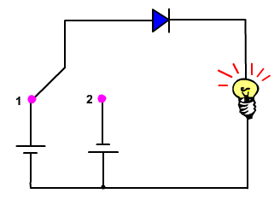
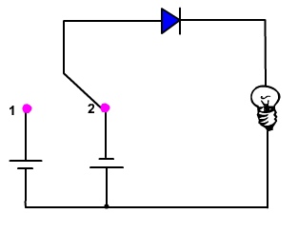
半导体二极管
1.1半导体二极管的特性：半导体二极管具有单向导电性。

Slide 4
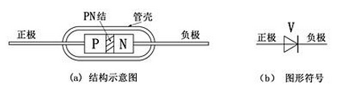
半导体二极管
1.2 半导体二极管的结构和符号

Slide 5
14.1 半导体的导电特性
半导体的导电特性：
热敏性：当环境温度升高时，导电能力显著增强
(可做成温度敏感元件，如热敏电阻)。
光敏性：当受到光照时，导电能力明显变化 (可做
成各种光敏元件，如光敏电阻、光敏二极
管、光敏三极管等)。
掺杂性：往纯净的半导体中掺入某些杂质，导电
能力明显改变(可做成各种不同用途的半导
体器件，如二极管、三极管和晶闸管等）。

Slide 6
14.1.1 本征半导体
完全纯净的、具有晶体结构的半导体，称为本征半导体。
价电子
Si
Si
Si
Si
共价健
晶体中原子的排列方式
硅单晶中的共价健结构
共价键中的两个电子，称为价电子。

Slide 7
载流子形成动画
自由电子
本征半导体的导电机理
当半导体两端加上外电压时，在半导体中将出现两部分电流：
1）自由电子作定向运动 →电子电流
2）价电子递补空穴 →空穴电流
Si
Si
Si
Si
空穴
自由电子和空穴都称为载流子。
价电子

Slide 8
14.1.2 N型半导体和 P 型半导体
(1) N型半导体
在常温下即可变为自由电子
Si
Si
多余电子
N 型半导体：
多子⇒自由电子
少子⇒空穴
p
p+
Si
Si
磷原子
失去一个电子变为正离子

Slide 9
(2) P型半导体
空穴
Si
Si
P 型半导体：
多子⇒空穴
少子⇒自由电子
B–
B
Si
Si
硼原子
接受一个电子变为负离子
无论N型或P型半导体都是中性的，对外不显电性。

Slide 10

a
1. 在杂质半导体中多子的数量与
（a. 掺杂浓度、b.温度）有关。
b
2. 在杂质半导体中少子的数量与
（a. 掺杂浓度、b.温度）有关。
3. 当温度升高时，少子的数量
（a. 减少、b. 不变、c. 增多）。
c
4. 在外加电压的作用下，P 型半导体中的电流
主要是 ，N 型半导体中的电流主要是 。
（a. 电子电流、b.空穴电流）
b
a

Slide 11
14.2 PN结及其单向导电性
(1)PN结的形成
PN结形成动画
漂移运动
内电场E
N 型半导体
P 型半导体
－
－
－
－
－
－
+
+
+
+
+
+
－
－
－
－
－
－
+
+
+
+
+
+
－
－
－
－
－
－
+
+
+
+
+
+
－
－
－
－
－
－
+
+
+
+
+
+
形成空间电荷区
扩散运动

Slide 12
漂移运动
P型半导体
N型半导体
内电场E
－
－
－
－
－
－
+
+
+
+
+
+
内电场越强，就使漂移运动越强，而漂移使空间电荷区变薄。
－
－
－
－
－
－
+
+
+
+
+
+
－
－
－
－
－
－
+
+
+
+
+
+
－
－
－
－
－
－
+
+
+
+
+
+
扩散的结果是使空间电荷区逐渐加宽，空间电荷区越宽。
扩散运动

Slide 13
漂移运动
P型半导体
N型半导体
内电场E
所以扩散和漂移这一对相反的运动最终达到平衡，相当于两个区之间没有电荷运动，空间电荷区的厚度固定不变。
－
－
－
－
－
－
+
+
+
+
+
+
－
－
－
－
－
－
+
+
+
+
+
+
－
－
－
－
－
－
+
+
+
+
+
+
－
－
－
－
－
－
+
+
+
+
+
+
扩散运动

Slide 14
PN结的形成
在一块本征半导体的两侧通过扩散不同的杂质,分别形成N型半导体和P型半导体。
因浓度差
多子的扩散运动→
由杂质离子形成空间电荷区
↓
空间电荷区形成内电场
↓
内电场促使少子漂移
↓
内电场阻止多子扩散
最后,多子的扩散和少子的漂移达到动态平衡。

Slide 15
(2) PN结的单向导电性
① PN 结加正向电压（正向偏置）
P接正、N接负
－
－
－
－
－
－
+
+
+
+
+
+
－
－
－
－
－
－
+
+
+
+
+
+
－
－
－
－
－
－
+
+
+
+
+
+
P
外电场
N
I_{F}
+
–
PN 结加正向电压时，正向电流较大，正向电阻较小，PN结处于导通状态。

Slide 16
② PN 结加反向电压（反向偏置）
P接负、N接正
－
－
－
－
－
－
+
+
+
+
+
+
－
－
－
－
－
－
+
+
+
+
+
+
－
－
－
－
－
－
+
+
+
+
+
+
P
外电场
N
I_{R}
–
+
PN 结加反向电压时，反向电流较小，反向电阻较大，PN结处于截止状态。
温度越高少子的数目越多，反向电流将随温度增加。

Slide 17
PN结单向导电性小结
PN结单向导电性动画
♦ PN结正向导通：
加正向偏置电压时，呈现低电阻，具
有较大的正向导通电流；
♦ PN结反向截止：
加反向偏置电压时，呈现高电阻，具
有较小的反向饱和电流；

Slide 18
14.3 二极管
14.3.1 基本结构
(a) 点接触型
(b)面接触型
结面积小、结电容小、正向电流小。用于检波和变频等高频电路。
结面积大、正向电流大、结电容大，用于工频大电流整流电路。
(c) 平面型
用于集成电路制作工艺中。PN结结面积可大可小，用于高频整流和开关电路中。

Slide 19
二极管的结构示意图
阳极引线
二氧化硅保护层
金属触丝
N
型锗片
阳极引线
阴极引线
P
型硅
N
型硅
外壳
阴极引线
(
a
)
点接触型
(
c
)
平面型
铝合金小球
阳极引线
N
型硅
PN
结
金锑合金
阳极
D
阴极
底座
(
d
)
阴极引线
符号
(
b
) 面接触型
图 1 – 12 半导体二极管的结构和符号

Slide 20
14.3.2 伏安特性
(1)测试电路
V
mA
I
E
R
伏安特性实验电路

Slide 21
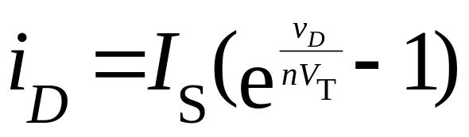
(2)伏安特性:
正向特性
i_{D}/mA
特点：非线性
+
–
阳
阴
反向击穿
电压U_{(BR)}
导通压降
硅0.6~0.8V,
锗0.2~0.3V
u_{D}
反向电流
在一定电压
范围内保持
常数。
–
+
硅管0.5V,
锗管0.1V。
阳
阴
死区电压
反向特性
i_{D}/uA
外加电压大于死区电压二极管才能导通。
外加电压大于反向击穿电压二极管被击穿，失去单向导电性。

Slide 22
14.3.3半导体二极管的主要参数
(1) 最大整流电流 I_{OM}
二极管长期使用时，允许流过二极管的最大正向平均电流。
(2) 反向击穿电压 U_{BR}
二极管反向电流急剧增加时对应的反向电压值。
反向工作峰值电压U_{RWM}——实际工作时，为安全：
U_{RWM} ≈ U_{BR} /2或U_{RWM} ≈ U_{BR} 2/3
(3) 反向电流 I_{R}
在室温及规定的反向电压下的反向电流值。
硅管：(nA)级；
锗管： (μA)级。

Slide 23
思考:如何判断二极管的好坏以及它的极性?
使用万用表的R×1K 档先测一下它的电阻，
黑红表笔分别搭在二极管的两端，
若阻值很小，说明黑表笔搭着的是正端。(指针式表)
如果测的电阻不管表笔如何搭都是无穷，
说明二极管已损坏。

Slide 24
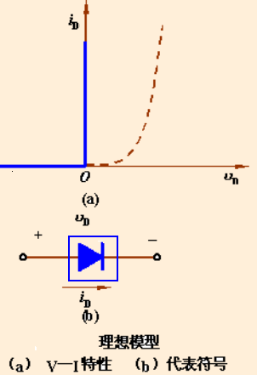
14.3.4二极管的基本电路及其分析方法
(1) 二极管的简化模型
① 理想模型：
(U_{D} ＞0) 二极管导通
U _{D} =0 r=0 开关闭合
(U_{D} <0) 二极管截止
i_{D} =0 r=∞ 开关断开

Slide 25
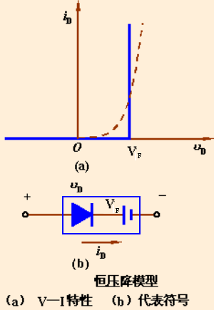
② 恒压降模型：
(U_{D} ＞ U_{F} ) 二极管导通
U_{D} = U_{F} r=0 开关闭合
(U_{D} < U_{F}) 二极管截止
i_{D} =0 r=∞ 开关断开

Slide 26
(2) 二极管电路分析
导通截止
定性分析：判断二极管的工作状态
分析方法：将二极管断开，分析二极管两端电位。
若 V_{阳} >V_{阴}，二极管导通
若 V_{阳} <V_{阴}，二极管截止
理想模型：
若 V_{阳} >V_{阴}+V_{F}，二极管导通
若 V_{阳} <V_{阴}+V_{F} ，二极管截止
恒压模型：

Slide 27
例1：
电路如图，二极管为硅管,求：U_{AB}
D
+
-
A
取 B 点作参考点，断开二极管，分析二极管阳极和阴极的电位。
+
3kΩ
6V
U_{AB}
12V
–
B
V_{阳} =－6 V V_{阴} =－12 V
V_{阳}>V_{阴}+V_{F} 二极管导通
（1）理想模型：U_{AB} =－ 6V
（2）恒压降模型：U_{AB} = －6.7V
在这里，二极管起钳位作用。

Slide 28
例2:
D1、D2为理想二极管，求：U_{AB}
V_{1阳} =－6 V，V_{2阳}=0 V，
V_{1阴} = V_{2阴}= －12 V
U_{D1} = 6V，U_{D2} =12V
∵ U_{D2} >U_{D1}
∴ D₂ 优先导通
D₂
I_{D2}
I_{D1}
D₁
A
+
3kΩ
6V
U_{AB}
12V
–
B
在这里， D₂ 起钳位作用， D₁起隔离作用。
V_{1阴} =0 V
D1截止
U_{AB}=0V

Slide 29
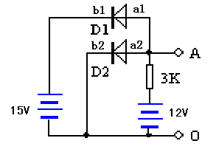
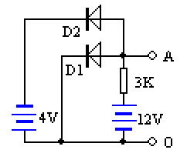
练习： 电路如图， (设D为理想二极管）
判断二极管工作状态，并求输出电压。
b2
a2
b1
a1

Slide 30
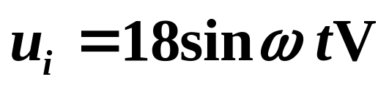

例3：限幅电路
R
已知：
二极管是理想的，试画出 u_{o} 波形。
+
+
D
u_{i}
u_{o}
8V
–
–
V_{D阴} =8 V; V_{D阳} = u_{i}
参考点
u_{i} > 8V，二极管导通
u_{o} = 8V
u_{i}
18V
u_{i} < 8V，二极管截止
u_{o} = u_{i}
8V

Slide 31
14.4 稳压二极管
1. 符号
2. 伏安特性
I
_
+
稳压管正常工作时加反向电压
U_{Z}
O
U
稳压管反向击穿后，电流变化很大，但其两端电压变化很小，利用此特性，稳压管在电路中可起稳压作用。
I_{Z}
Δ I_{Z}
Δ U_{Z}
I_{ZM}
使用时要加限流电阻
Notes:
任尔东南西北风,我自岿然不动,

Slide 32
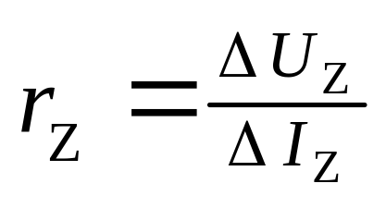
3. 主要参数
(1) 稳定电压U_{Z}
稳压管正常工作(反向击穿)时管子两端的电压。
(2) 电压温度系数α_{ｕ}
环境温度每变化1°C引起稳压值变化的百分数。
(3) 动态电阻
r_{Z}愈小，曲线愈陡，稳压性能愈好。
(4) 稳定电流 I_{Z} 、最大稳定电流 I_{ZM}
(5) 最大允许耗散功率 P_{ZM} = U_{Z} I_{ZM}

Slide 33
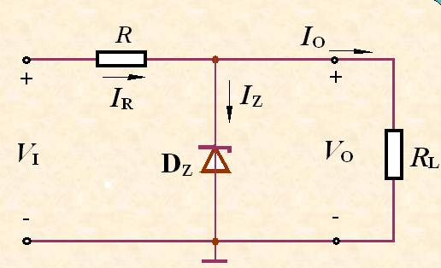
4. 基本稳压电路
思考：
1.若稳压管极性接反,会出现什么问题?
2.电阻R的作用是什么？不加可不可以？
U_{I}
U_{O}
稳压管工作必要条件：
♦工作在反向击穿状态
♦ 串入电阻R
I_{Zmin} ＜ I_{Z} ＜ I_{Zmax}

Slide 34
5 . 选管的原则
U_{Z}＝ U_{o}
U_{I} ＝（２～３)U_{o}
I_{Zmax} ＝ (1.5～3) I_{omax}

Slide 35
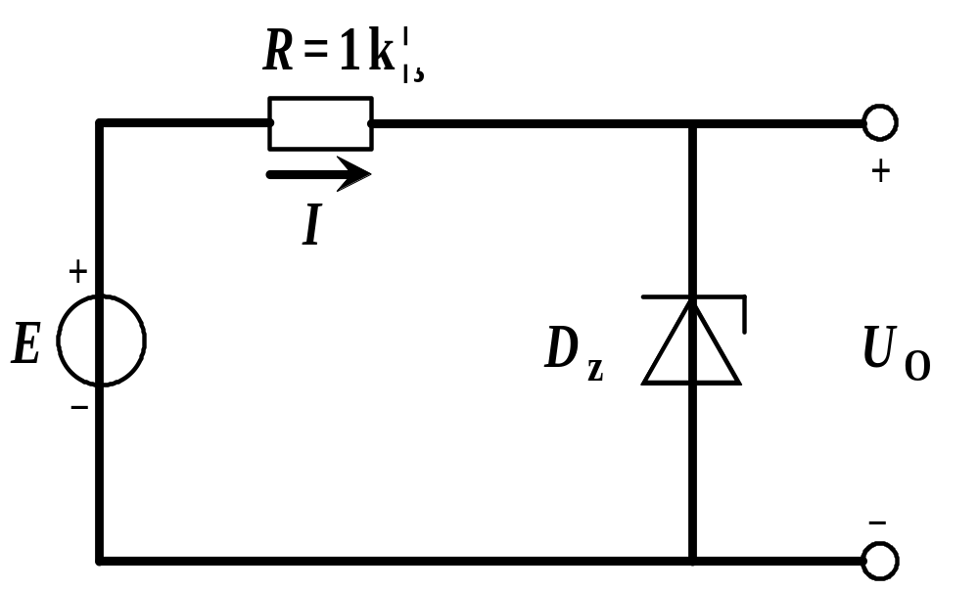
例：已知稳压管2CW17的参数为：U_{Z}=10V，稳定电流为5mA，额定功耗P_{Z}=250mW，求电源电压E分别为8V，18V，-6V时的U_{O}和I。为使电路正常稳压, E的最大允许值为多大?

Slide 36
(1) E=8V<Uz=10V,稳压管Dz未被击穿, 相当于断开
∴ U_{O}=E=8V, I=0

Slide 37
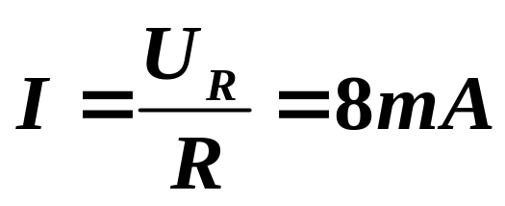
(2) E=18V>Uz=10V,稳压管正常稳压，
∴ U_{O}=U_{z}=10V, U_{R}=E-U_{O}=8V

Slide 38
(3) E=-6V时,稳压管正向导通，
∴ U_{O}= - 0.7V, U_{R}=-6+0.7=-5.3V
I= - 5.3mA

Slide 39
(4) 稳压管最大稳定电流I_{zm}=P_{z}/U_{z}=25mA
为保证稳压管正常工作，需I≤I_{zm}=25mA
∴ E_{m}=I_{zm}R+Uz=35V

Slide 40
思考:两个稳压管稳压值分别为6V 、7V且它们的正向导通压降为0.7V。则两管串联时可能有几种输出电压。两管并联时又可能有几种输出电压。

